Slide 1

МІНІСТЕРСТВО ОСВІТИ І НАУКИ УКРАЇНИ ЧЕРНІВЕЦЬКИЙ НАЦІОНАЛЬНИЙ УНІВЕРСИТЕТ ІМЕНІ ЮРІЯ ФЕДЬКОВИЧА ІНСТИТУТ ФІЗИКО-ТЕХНІЧНИХ ТА КОМП’ЮТЕРНИХ НАУК (ПОВНА НАЗВА ІНСТИТУТУ/ФАКУЛЬТЕТУ) КАФЕДРА КОМП’ЮТЕРНИХ НАУК (ПОВНА НАЗВА КАФЕДРИ) СИСТЕМА УПРАВЛІННЯ ПРОЄКТАМИ ТА КОМАНДНОЮ РОБОТОЮ КУРСОВА РОБОТА РІВЕНЬ ВИЩОЇ ОСВІТИ - ПЕРШИЙ (БАКАЛАВРСЬКИЙ)
Виконав:
Студент 3 курсу, 344-A групи
Андронік Веніамін Ігорович
Керівник: Ватаманіца Едгар Вадимович
Чернівці - 2024

Slide 2

Система управління проєктами, що дозволяє командам ефективно планувати, організовувати та контролювати робочі процеси

Slide 3
Основі функції WorkWave
Управління користувачами та командами
Управління проєктами та завданнями
Спринти та управління робочими елементами
Історія продуктивності
Теги та коментарі
Можливість реєстрації та авторизації

Slide 4
Переваги WorkWave
Простий та інтуїтивно зрозумілий інтерфейс
Розширені можливості аналітики
Гнучке управління проєктами та робочими елементами
Безпека та конфіденційність

Slide 5
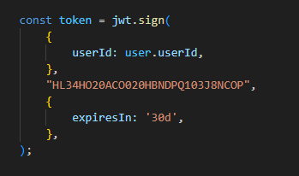
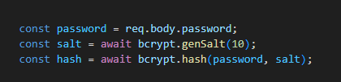
Безпека
Захист даних користувачів за допомогою шифрування паролів
Використання токенів для аутентифікації та авторизації

Slide 6
ОГЛЯД АНАЛОГІВ
WORKSECTION
ГНУЧКИЙ ІНСТРУМЕНТ ДЛЯ УПРАВЛІННЯ ПРОЄКТАМИ ТА КОМАНДНОЮ РОБОТОЮ
ПЛЮСИ: ЗРУЧНИЙ ДЛЯ МАЛИХ ТА ВЕЛИКИХ ПРОЄКТІВ
МІНУСИ: ТРОХИ ВАЖИЙ В ОСВОЄННІ

Slide 7
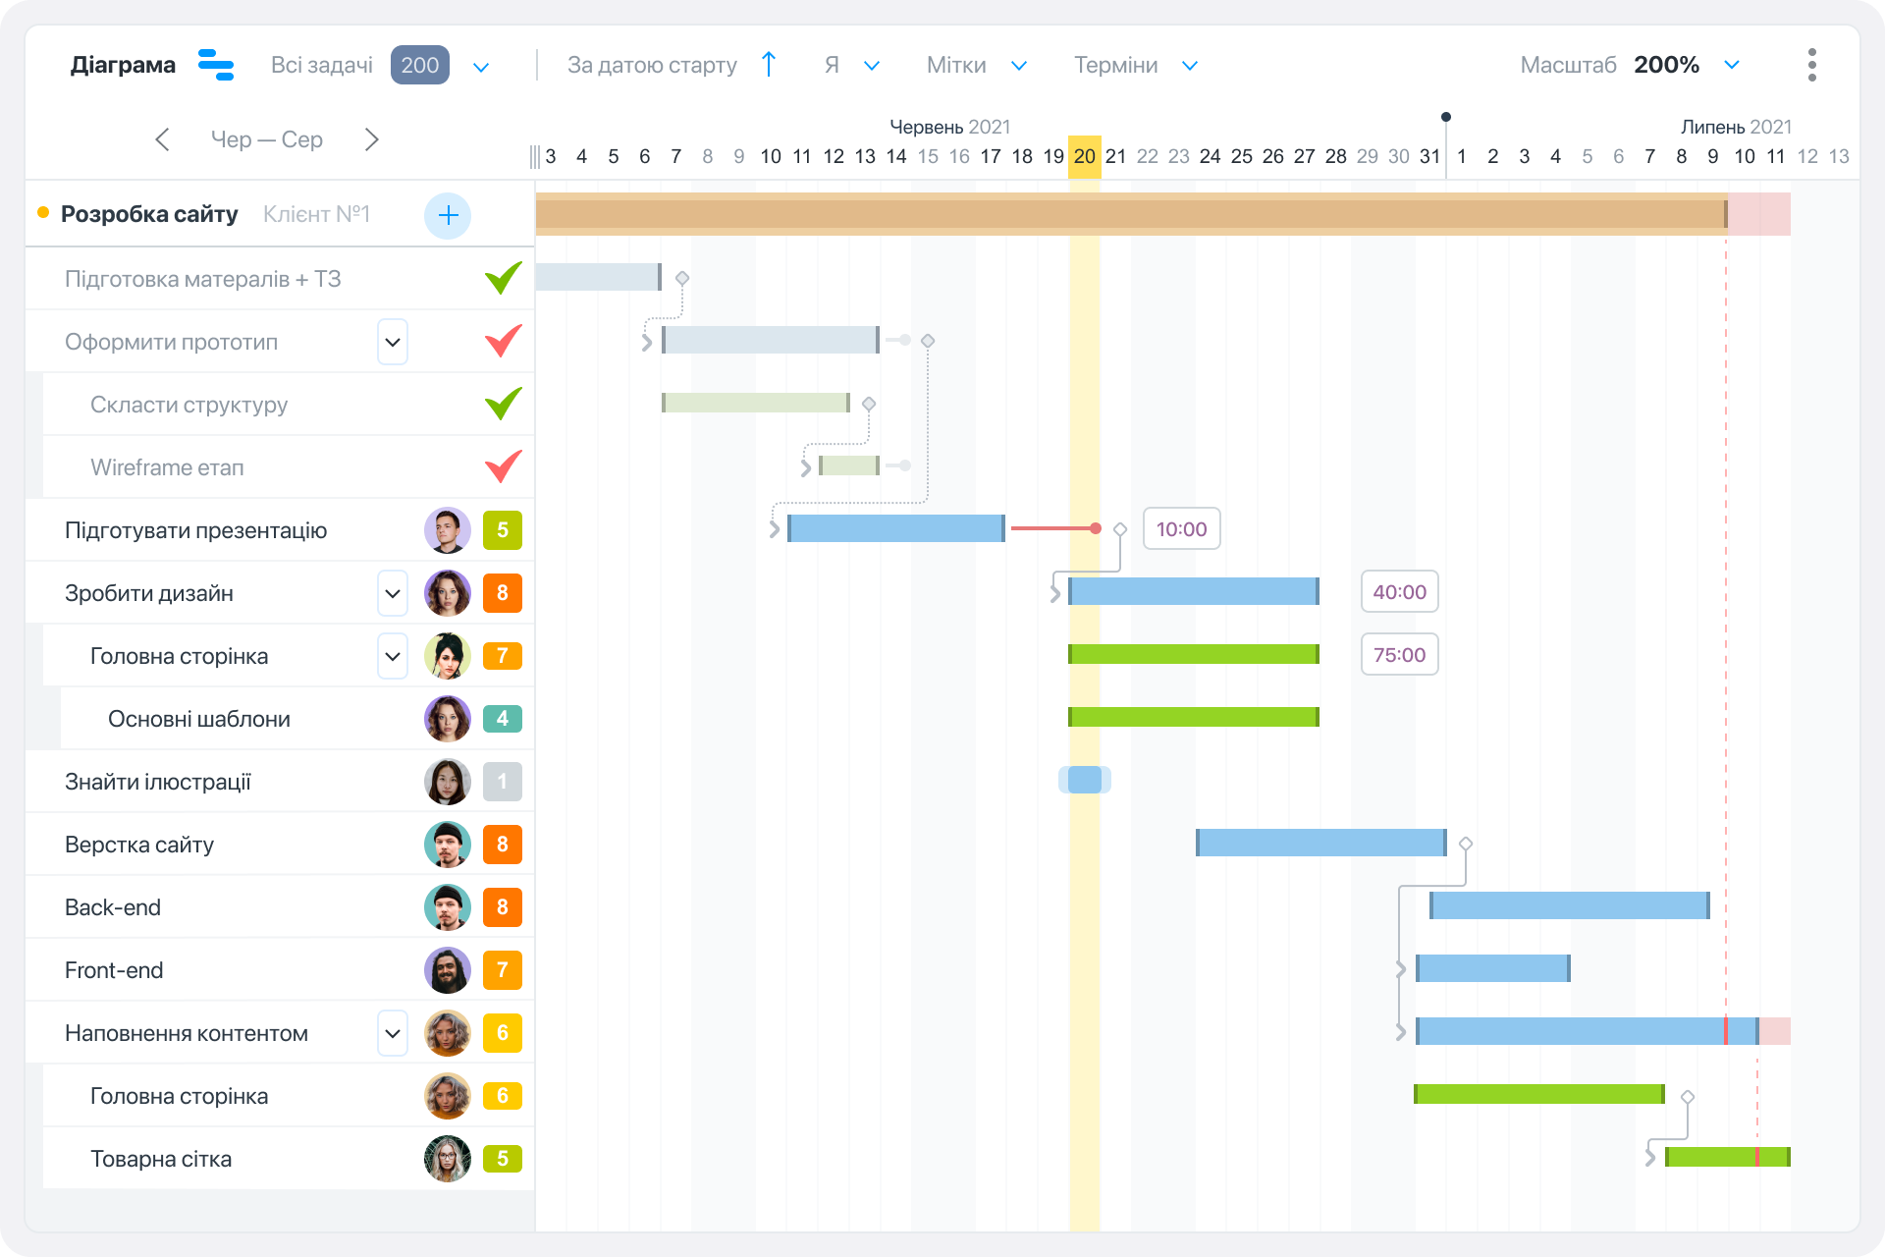

Slide 8
ОГЛЯД АНАЛОГІВ
TRELLO
ПРОСТИЙ У ВИКОРИСТАННІ ІНСТРУМЕНТ УПРАВЛІННЯ ЗАВДАННЯМИ
ПЛЮСИ: ПРОСТИЙ ТА ЗРОЗУМІЛИЙ ІНТЕРФЕЙС
МІНУСИ: ОБМЕЖЕНА ФУНКЦІОНАЛЬНІСТЬ ДЛЯ ВЕЛИКИХ ПРОЄКТІВ

Slide 9
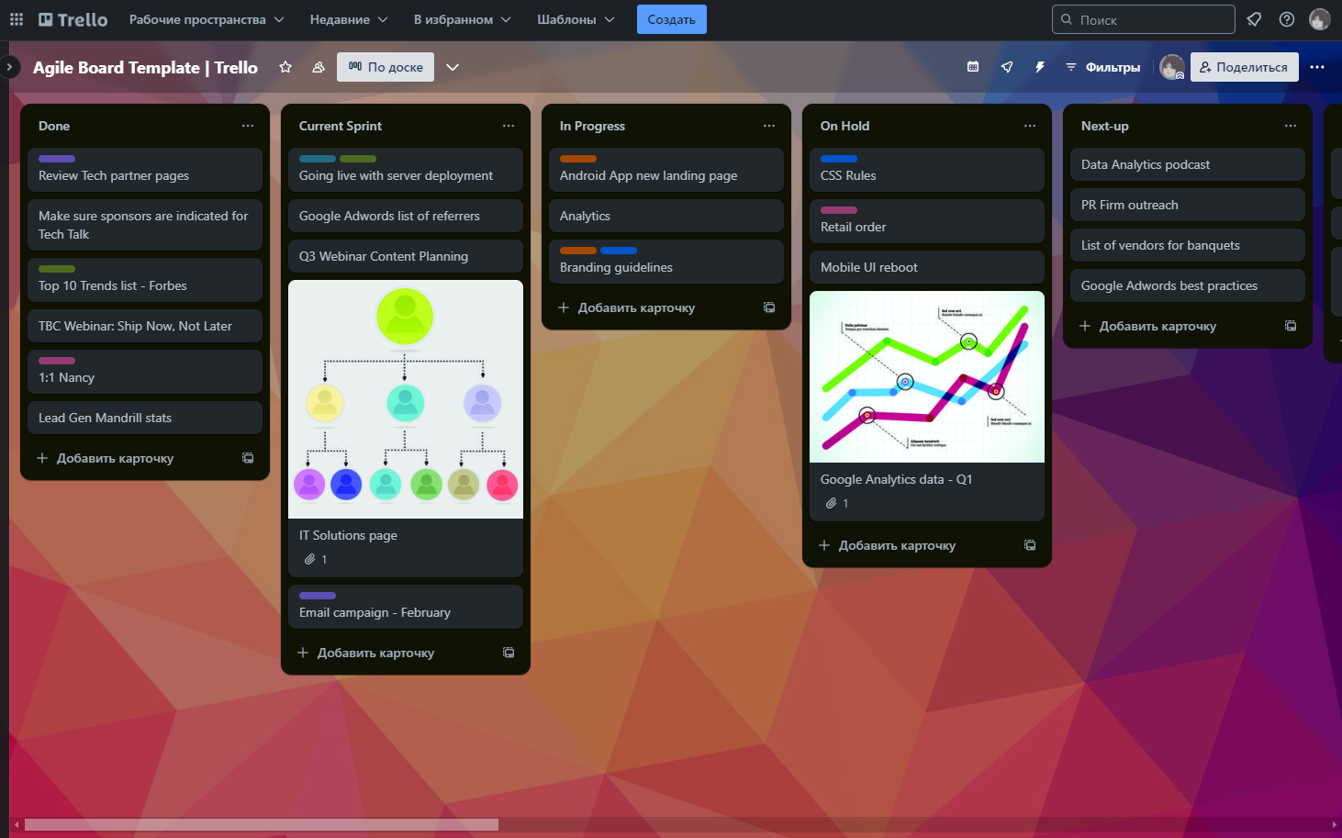

Slide 10
ОГЛЯД АНАЛОГІВ
JIRA
ІНСТРУМЕНІ УПРАВЛІННЯ ВЕЛИКИМИ ПРОЄКТАМИ
ПЛЮСИ: ПІДХОДИТЬ ДЛЯ ВЕЛИКИХ ПРОЄКТІВ, ГНУЧКІСТЬ НАЛАШТУВАНЬ
МІНУСИ: ВИСОКА ВАРТІСТЬ ТА СКЛАДНІСТЬ ОСВОЄННЯ

Slide 11
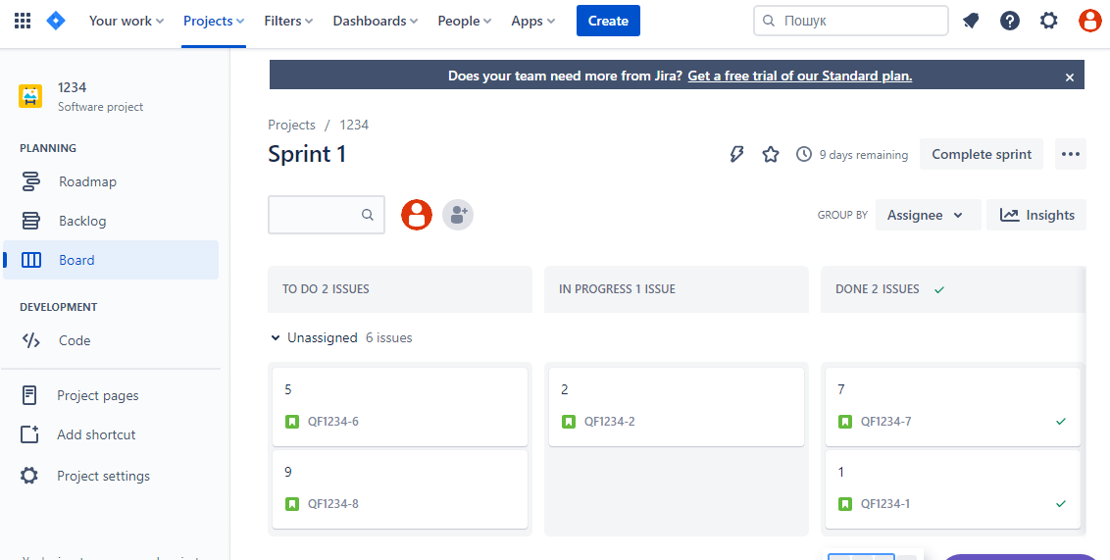

Slide 12
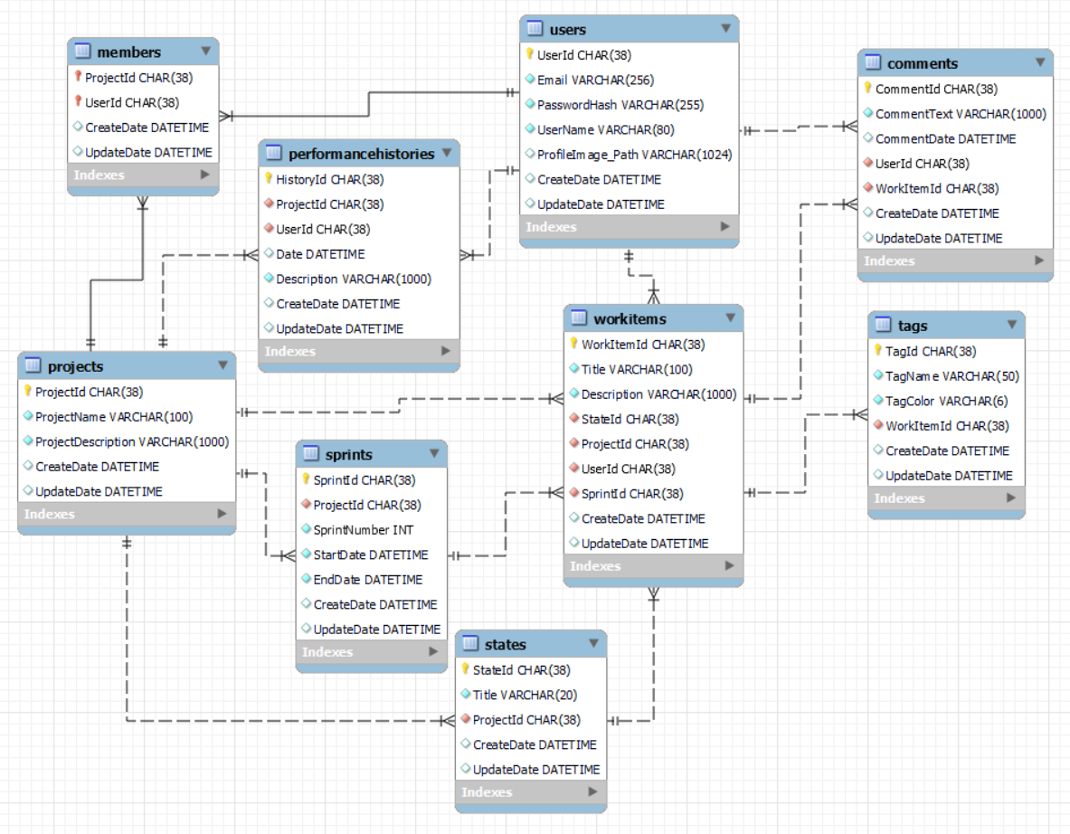
Діаграма бази даних WorkWave

Slide 13


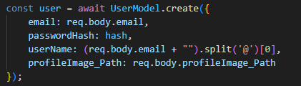
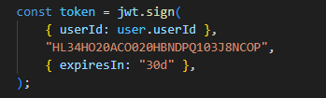
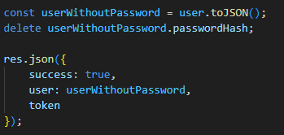
Процес створення користувача
1. Шифрування пароля
2. Додавання користувача в БД
3. Створення JWT токена
4. Повернення відповіді на Front, без пароля (для безпеки)

Slide 14
Процес авторизації
1. Знаходження та перевірка наявності користувача
2. Перевірка валідності введеного пароля
3. Створення JWT токена
4. Повернення відповіді на Front, без пароля (для безпеки)

Slide 15

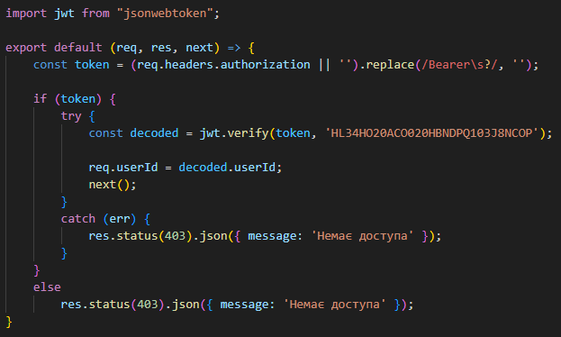
Перевірка авторизації
Реалізації end-points
Реалізація перевірки
(custom middleware)

Slide 16
План розвитку
Розробка нових функцій
Додавання світлої теми застосунку
Інтеграція з додатковими інструментами
Поліпшення користувацького досвіду
Додавання мобільного додатку

Slide 17
ВИСНОВКИ
WorkWave- це потужний інструмент для управління проєктами, який поєднує в собі простоту використання та багатофункціональність, що дозволяє ефективно керувати проєктами будь-якої складності

Slide 18
ПРИКЛАДИ РОБОТИ СИСТЕМИ

Slide 19
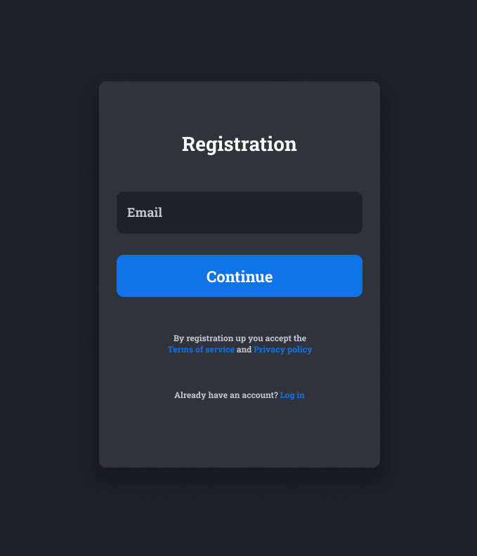
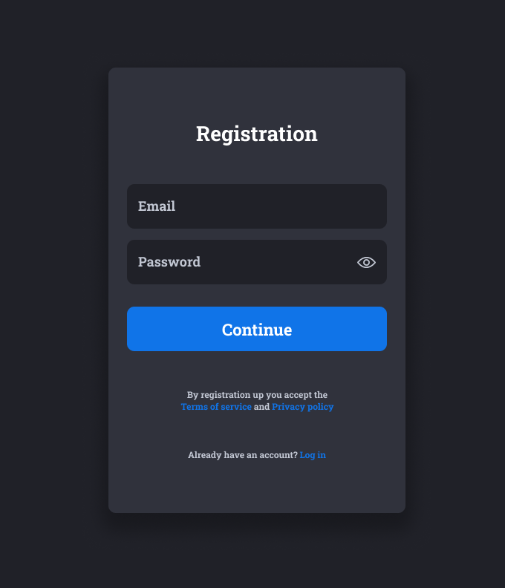
REGISTRATION

Slide 20
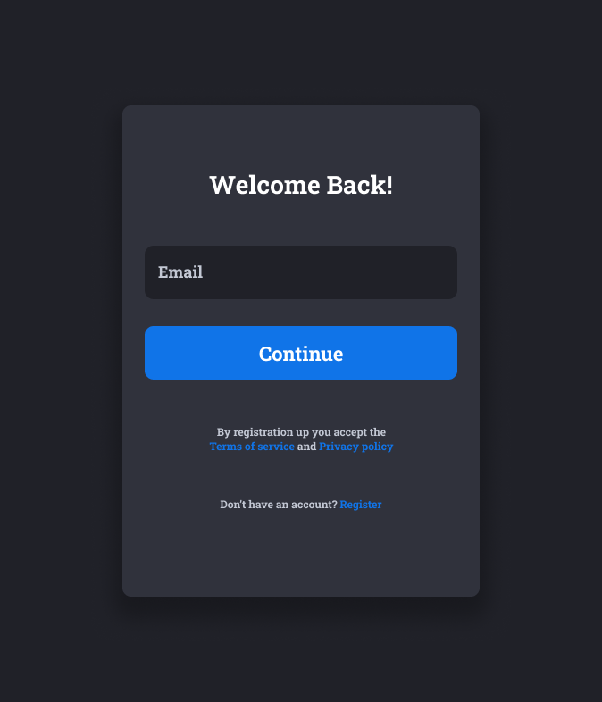
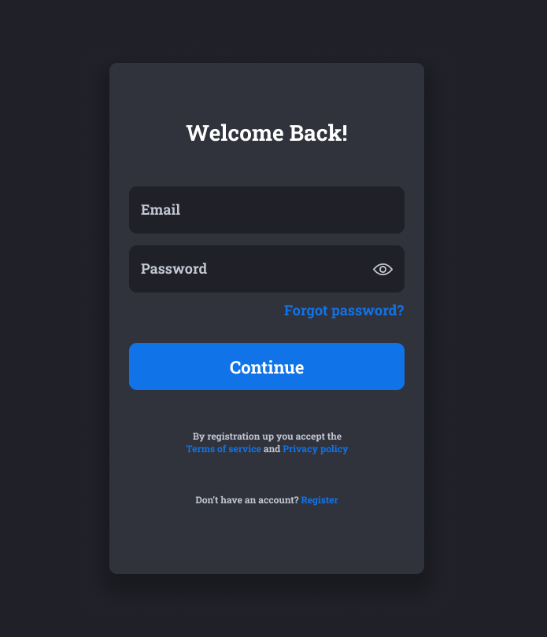
LOGIN

Slide 21
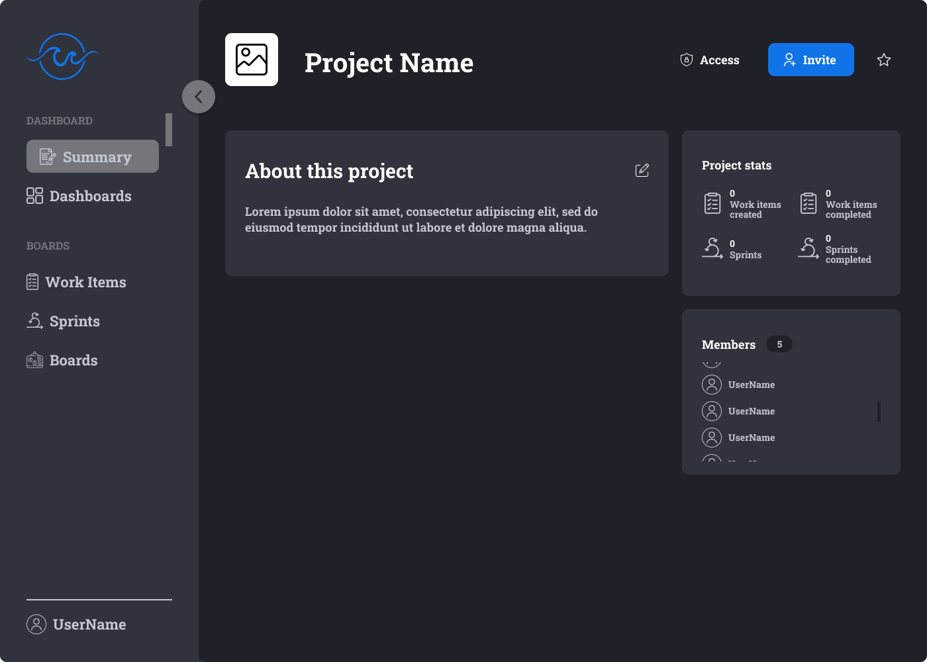
SUMMARY
Назва та опис проєкта
Кількість виконаних та не виконаних робочих елементів
Кількість пройдених та не пройдених спринтів
Кількість та список учасників проєкту

Slide 22
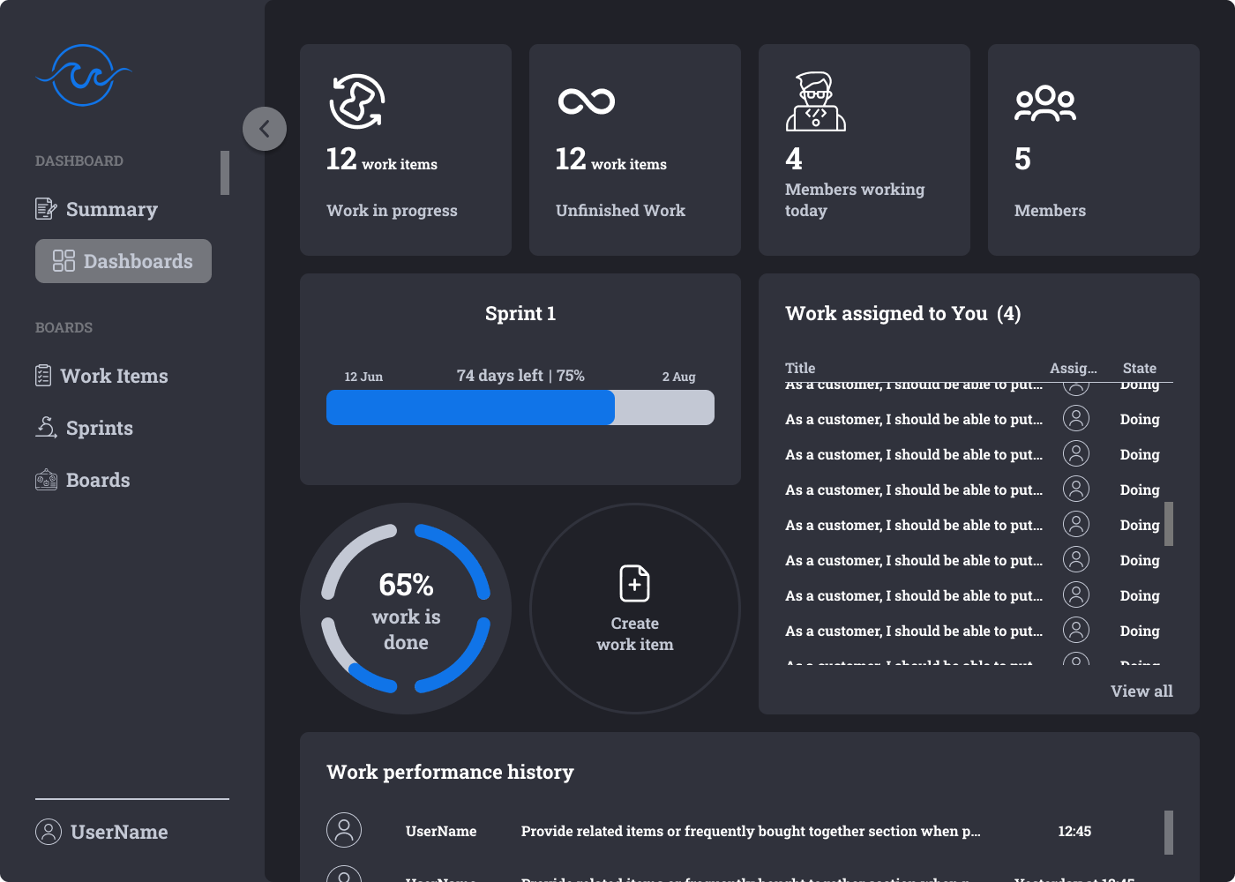
DASHBOARDS
Кількість робочих елементів
Кількість працюючих сьогодні учасників
Поточний спринт
Робочі елементи, призначені користувачу
Показник виконаної роботи
Історія діяльності

Slide 23
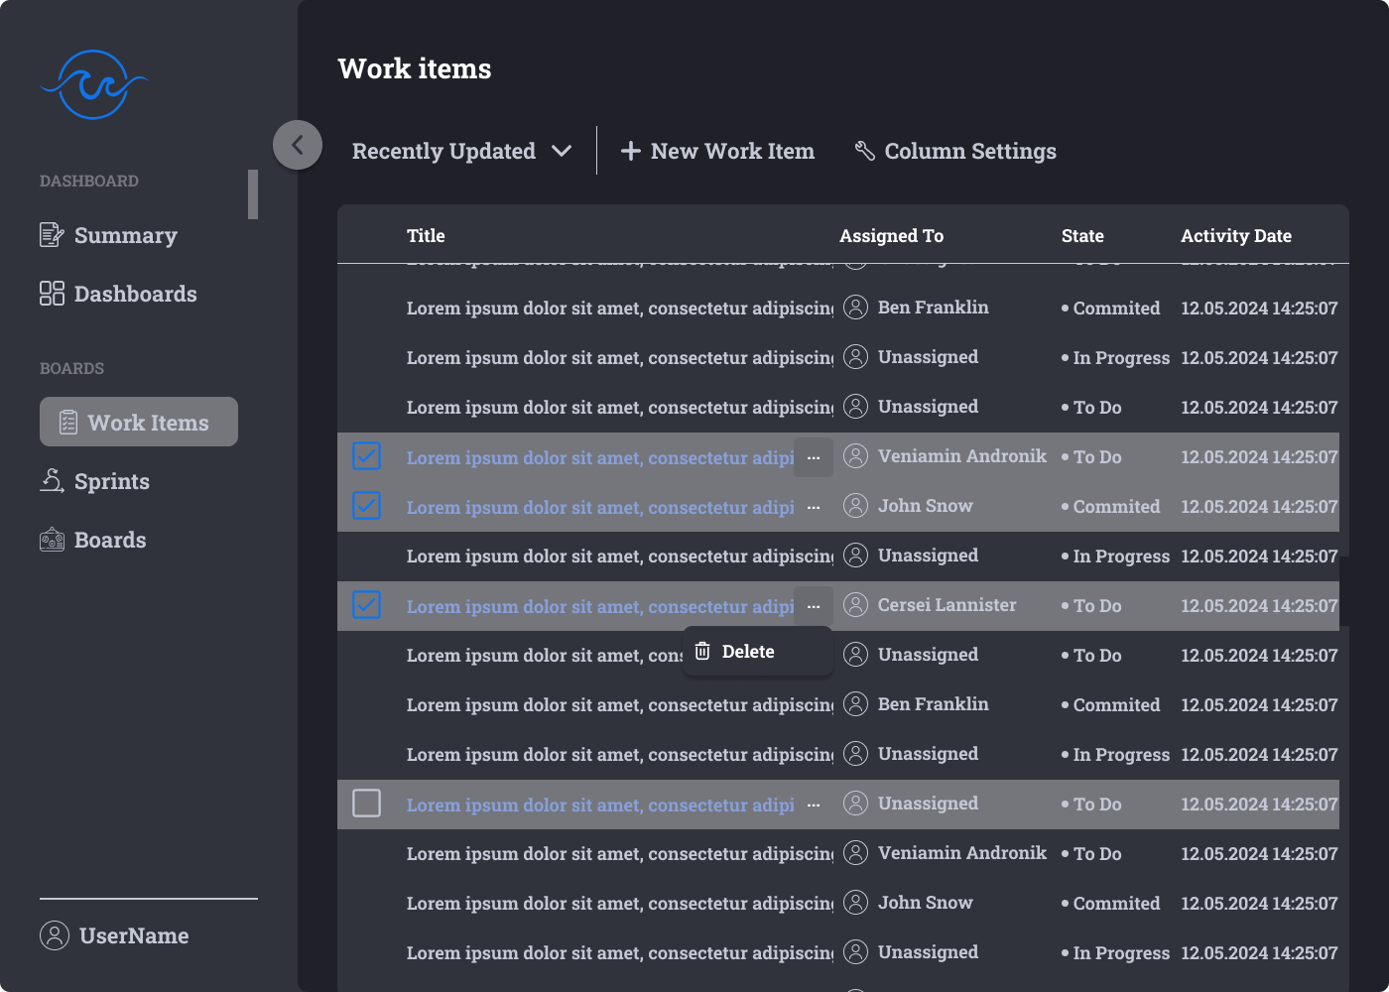
WORK ITEMS
Перегляд усіх робочих елементів проєкту
Створення нових робочих елементів
Видалення вибраних робочих елементів

Slide 24
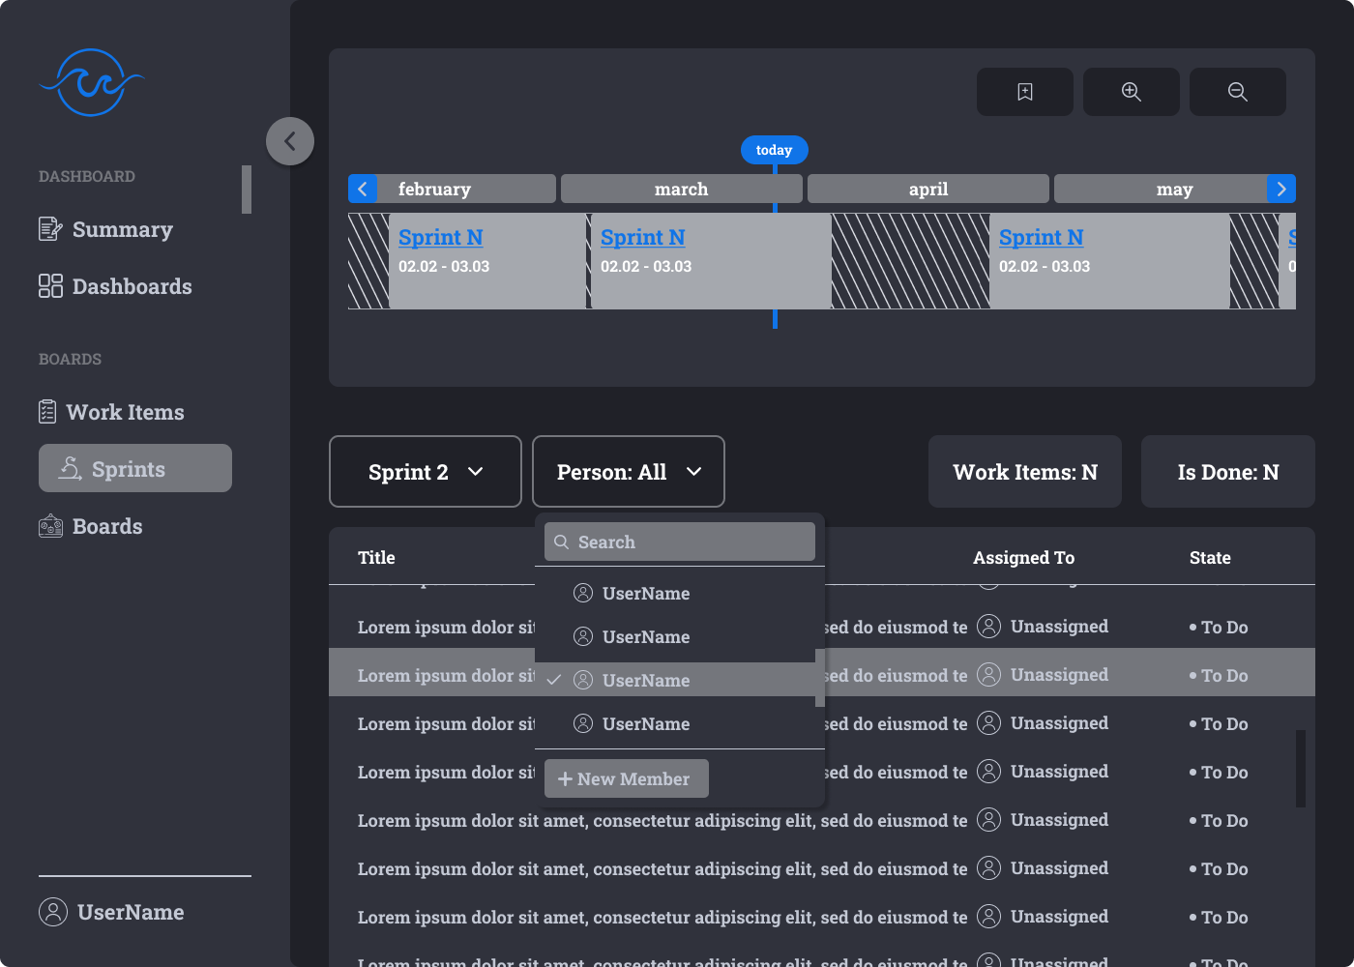
SPRINTS
Перегляд усіх спринтів проєкту
Перегляд робочих елементів для певного спринта чи користувача
Кількість виконаних робочих елементів

Slide 25
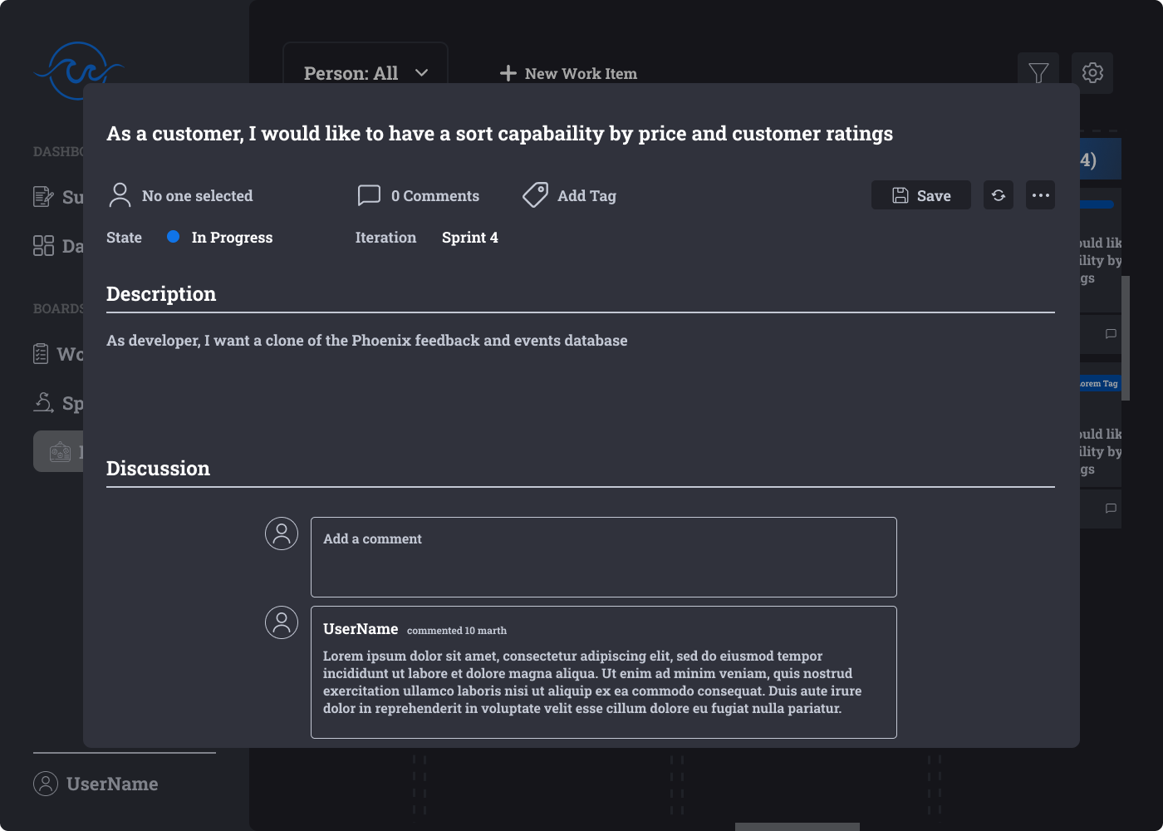
WORK ITEM
Перегляд назви та опису елемента
Перегляд стану
Перегляд коментарів та їх кількості
Перегляд спринта
Додавання нового коментаря
Видалення елемента

Slide 26
СТЕК ВИКОРИСТАНИХ ТЕХНОЛОГІЙ
NODE.JS – МОВА ПРОГРАМУВАННЯ BACK-END ЧАСТИНИ
REACT – БІБЛІОТЕКА JAVASCRIPT FRONT-END ЧАСТИНИ
MYSQL – ДЛЯ ЗБЕРІГАННЯ І ОБРОБКИ ДАНИХ

Slide 27
Посилання:
GitHub - https://github.com/andronik-GitHub/WorkWave
Figma - https://www.figma.com/design/llA78y08PqMcbWuNXbtYd6/Design-items?node-id=168%3A371&t=QGYMtBlSiumLGlPU-1

Slide 28
ДЯКУЮ ЗА УВАГУ!

